Slide 1
Аграрна політика у другій половині 50-х – першій половині 60-х років

Slide 2
Піднесення сільськогосподарського виробництва було зумовлене під впливом багатьох чинників, з-поміж яких:
Посилення матеріальної зацікавленості колгоспників у суспільному господарстві.
Створення умов для розвитку особистого господарства колгоспників.
Зміцнення матеріально-технічної бази с/г .
Підвищення фахового рівня керівників с/г.
Застосування нових технологій, заохочення використання зарубіжного досвіду.

Slide 3
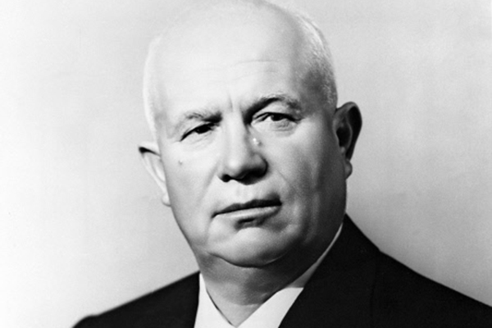
Пізніше сільське господарство перетворилось на експериментальний майданчик хрущовських реформ.

Slide 4
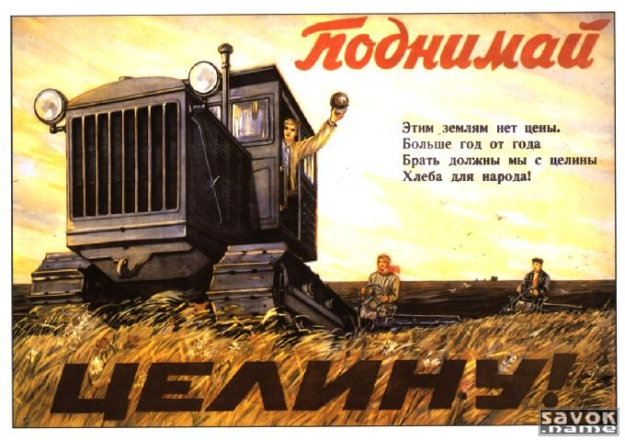
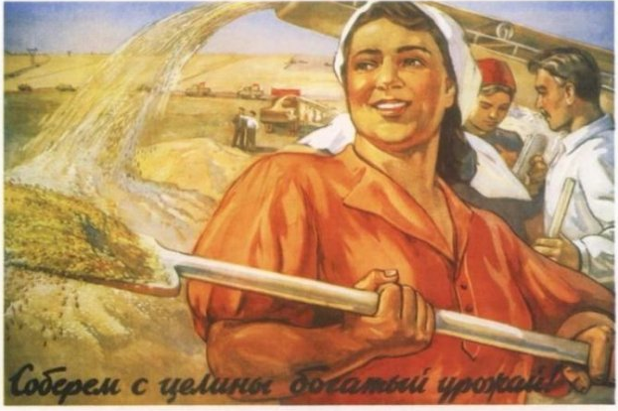
У 1954 стартувала кампанія з освоєння цілинних земель. Послідував різкий стрибок з небувалими врожаями, вперше за повоєнні роки піднялася закупівельна ціна на зерно. Але ерозія губила цілинні грунти. Нечорноземний центр прийшов у повний занепад.

Slide 5
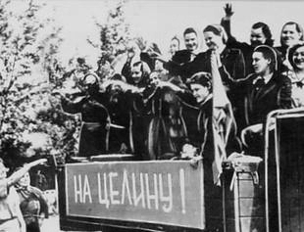
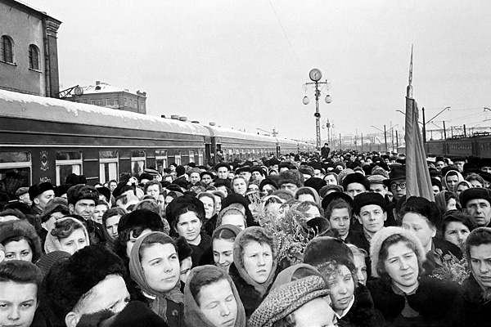
Виїзд людей на освоєння цілинних земель в Казахстані.

Slide 6
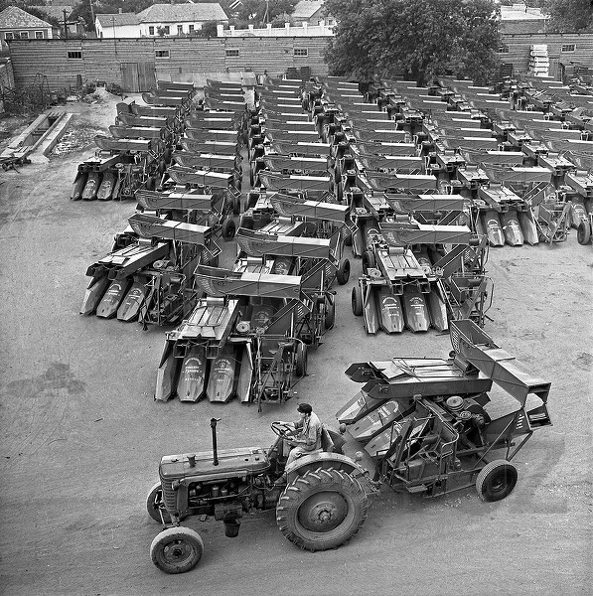
З 1953 р. зміцнювалося економічне становище колгоспів, було зменшено розмір сільгоспподатку. Господарствам надали кредити, надходила нова техніка.

Slide 7
У середині 50-х почалося їх повальне укрупнення – перетворення на радгоспи. Потім були створені і раднаргоспи. Селянам були видані паспорти, їм призначалася пенсія.

Slide 8
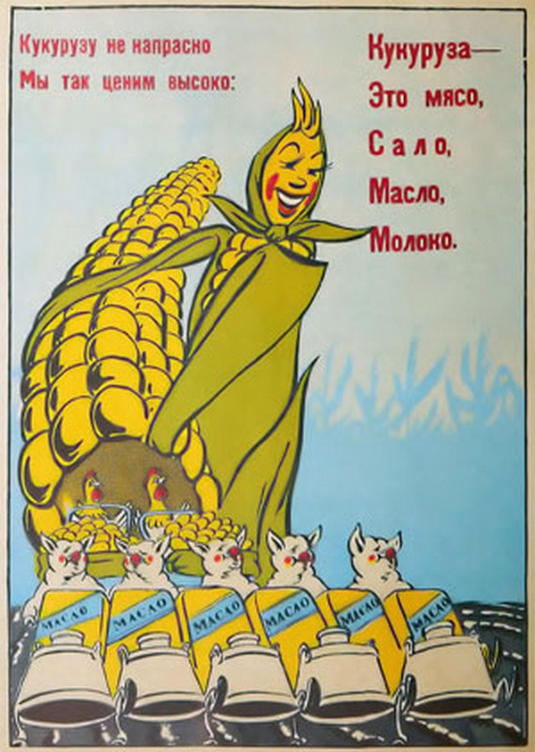
«Микита-кукурудзяник» Вагомим важелем піднесення сільського господарства М.Хрущов уважав збільшення виробництва кукурудзи, за надмірну «любов» до якої в народі він отримав прізвисько «Микита-кукурудзяник». Однак спроба привчити українських селян до запозиченої з Америки «королеви полів» увінчалася лише помірним успіхом

Slide 9
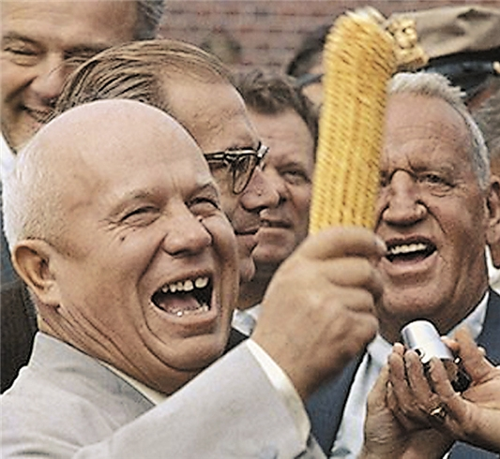
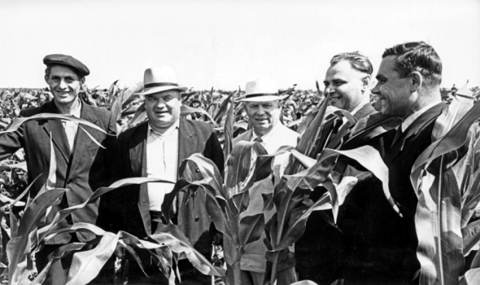
Кукурудзяна епопея стала також частиною іміджу Хрущова – за прикладом США цю культуру стали посилено насаджувати скрізь, навіть там, де вона в принципі рости не може (аж до Крайньої Півночі!).

Slide 10
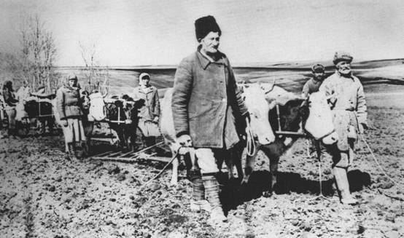
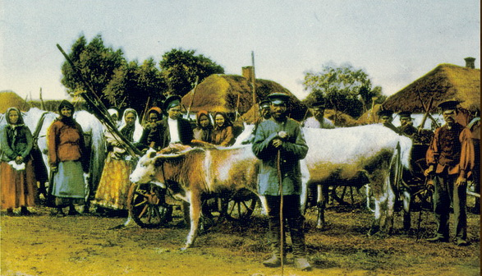
Наступ на індивідуальні селянські господарства
У 1955 році він віддав розпорядження про зменшення вдвічі розміру присадибних ділянок, а в 1959 році — про заборону утримання худоби в містах і селищах.
Це спричинило серйозне загострення продовольчої ситуації, оскільки невеликі, але ефективні присадибні господарства залишалися важливим джерелом постачання продуктів харчування для населення.

Slide 11
Незважаючи на величезну турботу й увагу до сільського господарства, М. Хрущов за роки свого керівництва так і не зумів вивести цю галузь з кризового стану.

Slide 12
ДЯКУЄМО
ЗА УВАГУ

